Slide 1
Equipamentos de Ligação – Redes de computadores
Tiago Moura e Juno Oliveira

Slide 2
Introdução

Slide 3
Introdução
O equipamento de ligação é essencial para facilitar a comunicação e a transferência de dados entre dispositivos. Existem vários tipos de equipamento que podem ser utilizados para este fim, incluindo hubs, switches, modems, e repetidores.

Slide 4
conceitos associados

Slide 5
Comutação
É o processo de encaminhamento dos pacotes de dados recebidos para os seus destinos correctos utilizando comutadores. Isto permite uma comunicação eficiente e fiável dentro da rede.
Repetição
Refere-se ao processo de repetição de uma ação ou processo várias vezes. No contexto do trabalho em rede, a repetição pode referir-se ao processo de retransmissão de dados para garantir que estes chegam ao seu destino com precisão.

Slide 6
Concentração
Concentração: Isto refere-se ao processo de reunir múltiplas coisas num único local ou foco. Em rede, a concentração refere-se frequentemente ao processo de agregação de múltiplas ligações ou canais de rede numa única ligação de largura de banda elevada.

Slide 7
Pontes
São dispositivos que ligam duas ou mais redes e encaminham dados entre elas. As pontes operam na camada de ligação de dados do modelo OSI e são tipicamente utilizadas para ligar LANs que utilizam tecnologias ou protocolos diferentes.
Gateways
São dispositivos que ligam duas redes que utilizam tecnologias ou protocolos diferentes e permitem a comunicação entre elas. Os Gateways operam na camada de rede do modelo OSI e são tipicamente utilizados para ligar uma rede local à Internet.

Slide 8
Dispositivos

Slide 9
Hubs
Os hubs são dispositivos que ligam vários computadores e outros dispositivos numa rede. Fornecem um local central onde os dispositivos podem comunicar uns com os outros e partilhar dados. Os hubs operam na camada física do modelo OSI e são considerados como um dispositivo básico e simples de rede.
Switches
São mais avançados do que os hubs proporcionando mais características e funcionalidades. Também ligam múltiplos dispositivos numa rede, mas são mais inteligentes do que os hubs e podem filtrar e encaminhar dados com base no endereço do dispositivo de destino. Os switches operam na camada de ligação de dados do modelo OSI e são uma parte essencial da maioria das redes locais (LAN).

Slide 10
Modems
São dispositivos que são utilizados para ligar uma rede à Internet. Convertem os dados digitais numa forma que pode ser transmitida através de uma linha telefónica ou de cabo e vice-versa. Os modems são frequentemente utilizados em combinação com um router, que encaminha os dados entre a rede local e a Internet.
Repetidores
São dispositivos que são utilizados para alargar o alcance de uma rede. Recebem sinais de uma rede e amplificam-nos antes de os retransmitir, permitindo que o sinal atinja distâncias maiores. Os repetidores são tipicamente utilizados em grandes redes ou em situações em que existem obstáculos que podem interferir com o sinal.

Slide 11

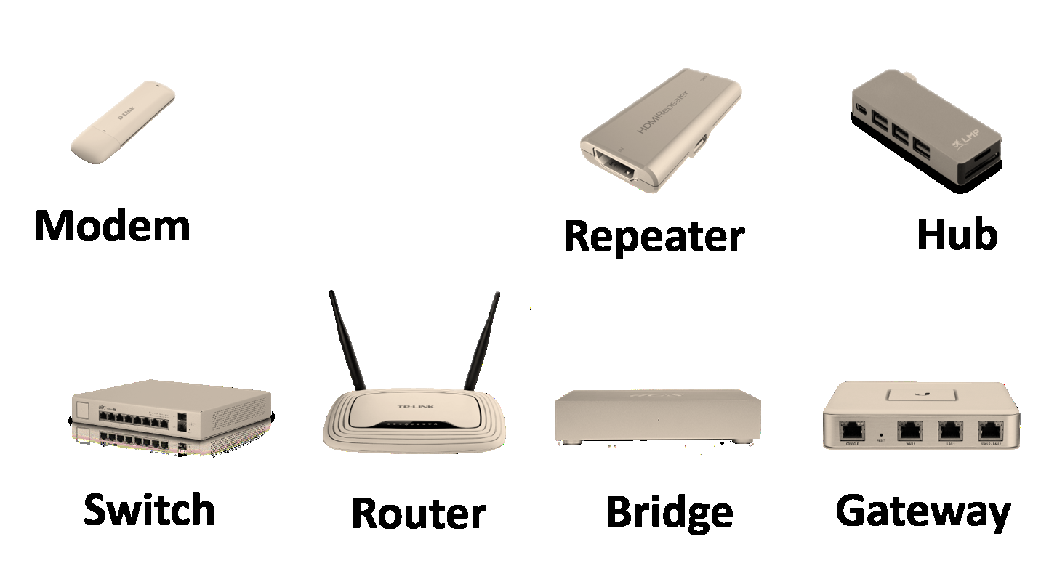
Um exemplo deste hardware

Slide 12
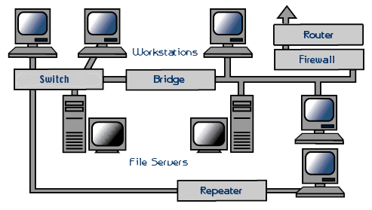
Um exemplo da utilização destas tecnologias

Slide 13
Obrigado
Tiago Moura e Juno Oliveira

